Slide 1



資工二 105590031 李朝勳

Slide 2
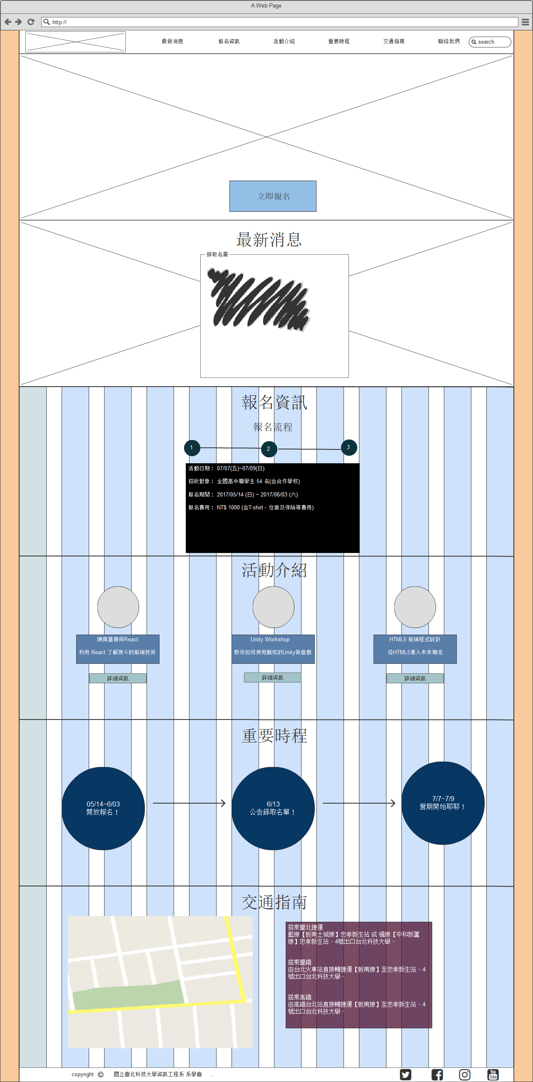
1
主導覽列
活動名稱
1
2
主打活動形象
2
活動形象照片1
3
活動形象照片2
3
所有最新資訊、公告
錄取同學
4
4
5
報名流程
5
報名方式講解
報名細項
6
6
7
活動內容小圖
7
三天營訓活動
8
流程圖
9
地圖與解說
本次活動所有行事曆
8
9
交通方式講解
頁尾及相關資訊

Slide 3
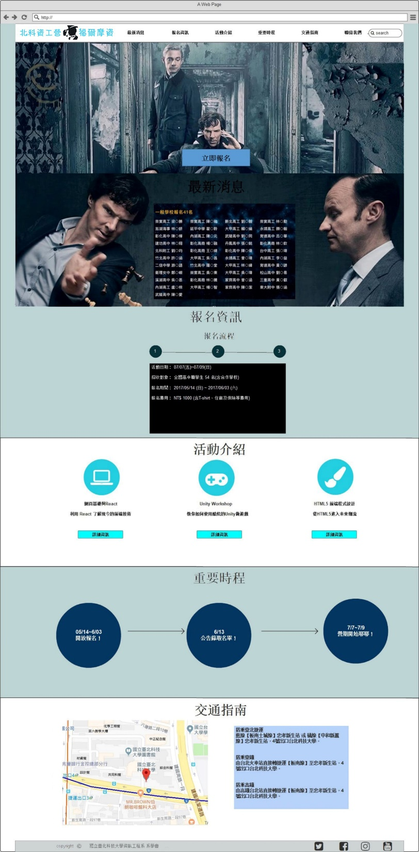






1
色彩
主要配色：
R：255 G：255 B：255
R：0 G：0 B：0
R：142 G：209 B：250
R：36 G：250 B：250
R：16 G：28 B：138
2
視覺回饋：
詳細資訊
Normal
詳細資訊
Hover
詳細資訊
Pressed
3
字型：
Arial、新細明體
4
LOGO：
5
ICON：

Slide 4
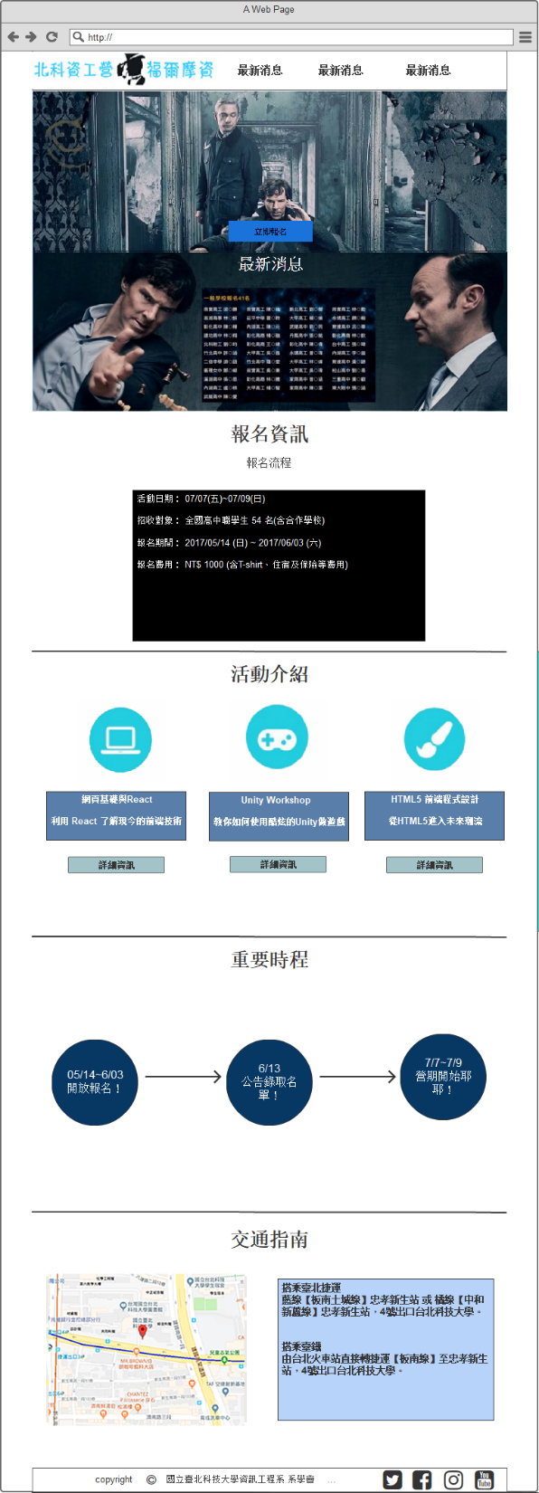
1
色彩
主要配色：
R：255 G：255 B：255
R：0 G：0 B：0
R：142 G：209 B：250
R：36 G：250 B：250
R：16 G：28 B：138
2
視覺回饋：
詳細資訊
Normal
詳細資訊
Hover
詳細資訊
Pressed
3
字型：
Arial、新細明體
4
LOGO：
5
ICON：
6
差異：
導覽列變成三個按鈕，減少收尋鈕，顏色以白色為主

Slide 5
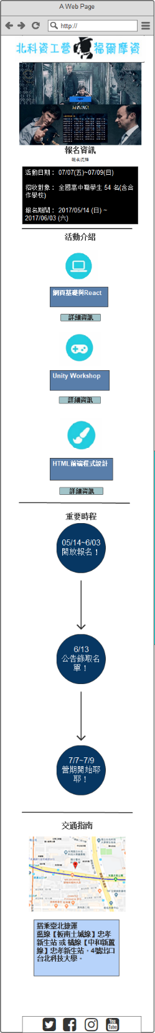
1
色彩
主要配色：
R：255 G：255 B：255
R：0 G：0 B：0
R：142 G：209 B：250
R：36 G：250 B：250
R：16 G：28 B：138
2
視覺回饋：
詳細資訊
Normal
詳細資訊
Hover
詳細資訊
Pressed
3
字型：
Arial、新細明體
4
LOGO：
5
ICON：
6
差異：
下拉式導覽列，主視覺縮小，以內文為重， 每個部分都是以單一物件為主，以白色為主色

